Slide 1





BÀI HỌC STEM
Đèn hiệu và biển báo giao thông

Slide 2

Khởi động tiết học

Slide 3


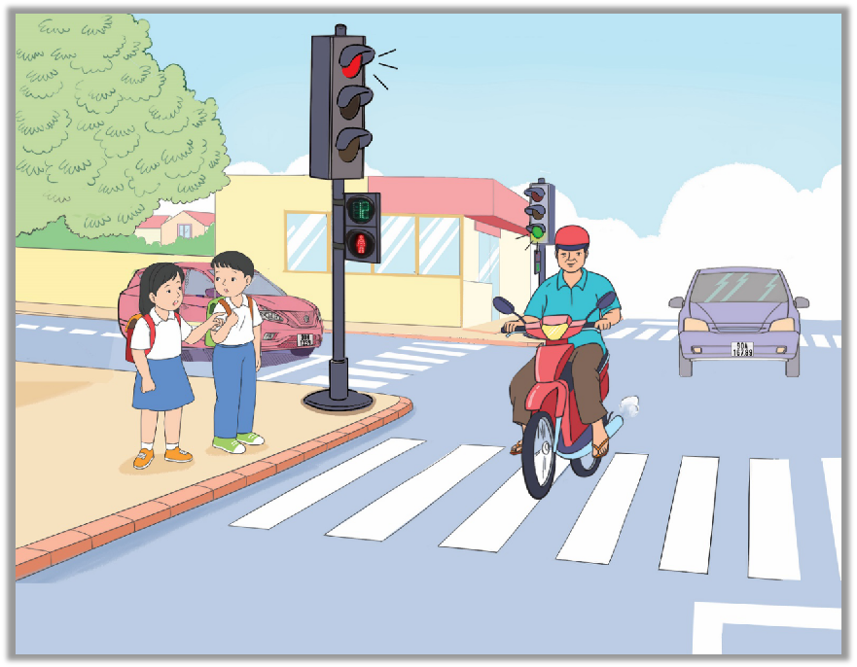
Quan sát
Quan sát
Theo em, hai bạn nhỏ cần đi như thế nào để sang đường?

Slide 4
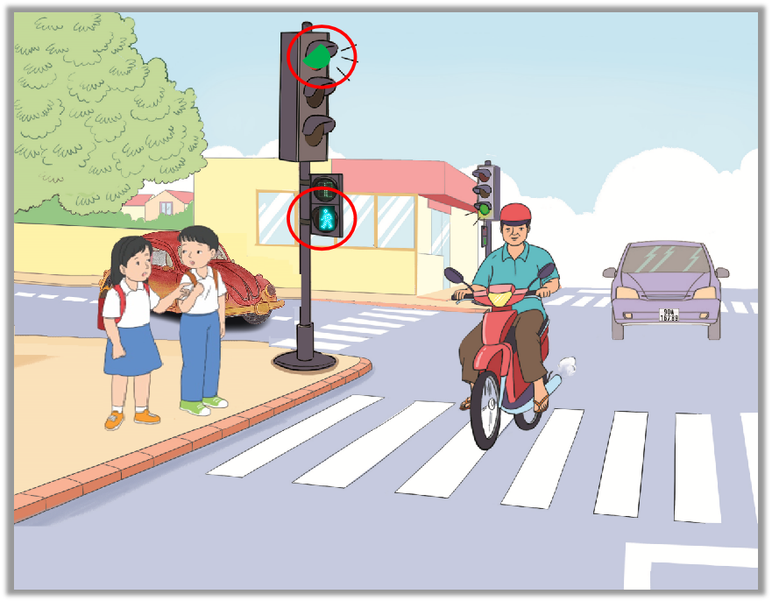
Quan sát
Hai bạn nhỏ nên chờ đèn xanh bật sang mới đi sang đường

Slide 5




Quan sát
Biển báo giao thông
Chúng mình cùng làm mô hình các đèn hiệu và biển báo giao thông để thực hành tham gia giao thông an toàn nhé!
Đèn giao thông

Slide 6
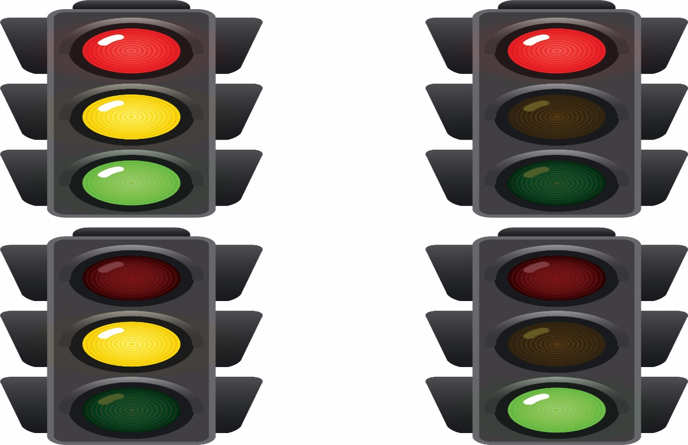

TÌM HIỂU VỀ ĐÈN HIỆU VÀ BIỂN BÁO GIAO THÔNG
Tên và ý nghĩa của đèn hiệu giao thông
1 đèn đỏ
Đèn giao thông gồm:
1 đèn vàng
1 đèn xanh

Slide 7
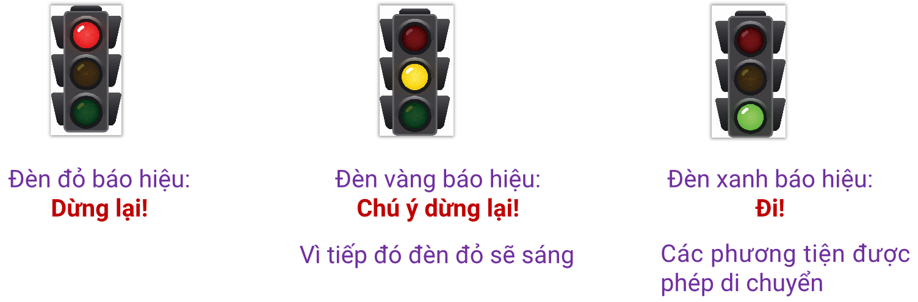
TÌM HIỂU VỀ ĐÈN HIỆU VÀ BIỂN BÁO GIAO THÔNG
Tên và ý nghĩa của đèn hiệu giao thông

Slide 8
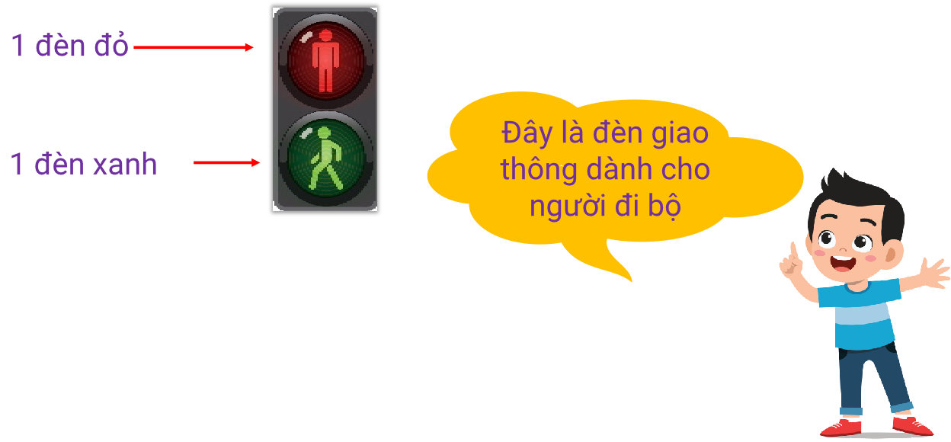
TÌM HIỂU VỀ ĐÈN HIỆU VÀ BIỂN BÁO GIAO THÔNG
Tên và ý nghĩa của đèn hiệu giao thông

Slide 9
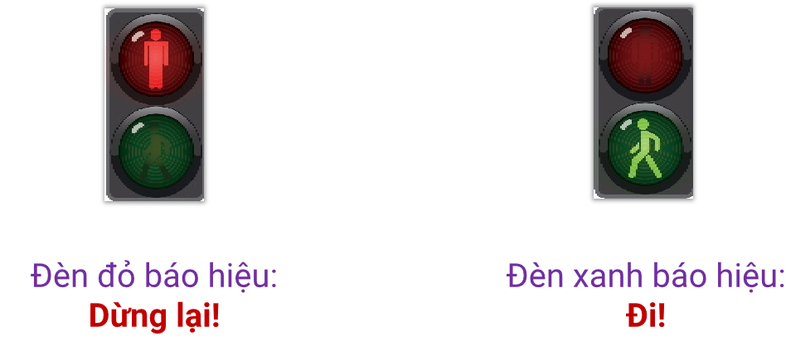
TÌM HIỂU VỀ ĐÈN HIỆU VÀ BIỂN BÁO GIAO THÔNG
Tên và ý nghĩa của đèn hiệu giao thông

Slide 10



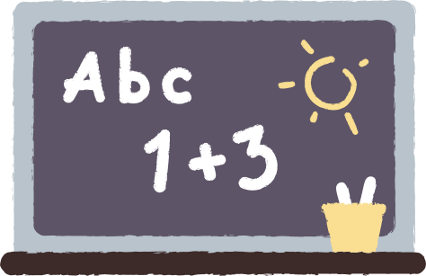

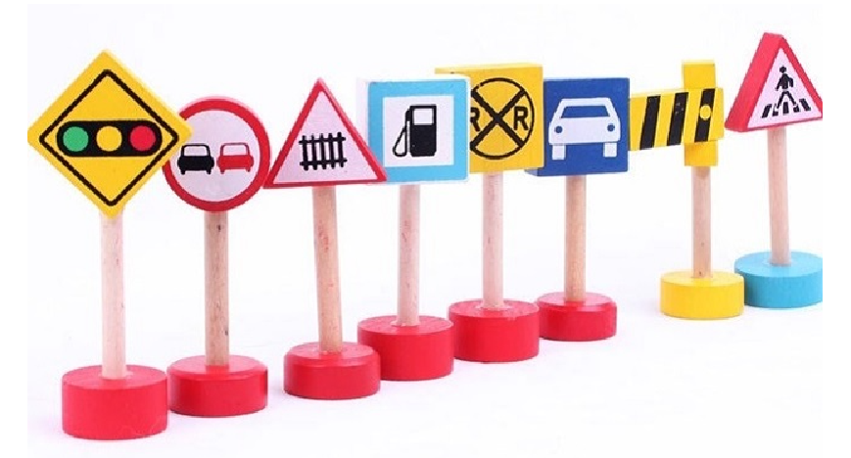


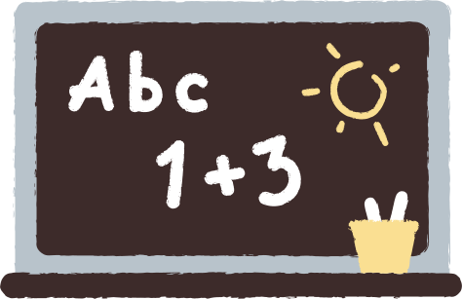

Đề xuất cách làm hô hình đèn hiệu và biển báo giao thông

Slide 11
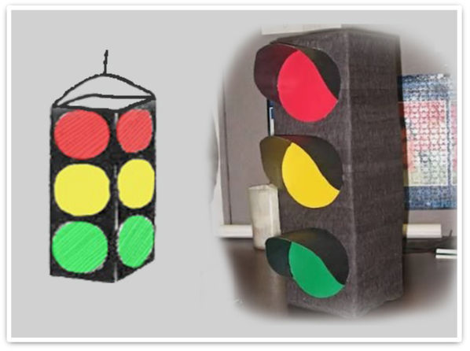
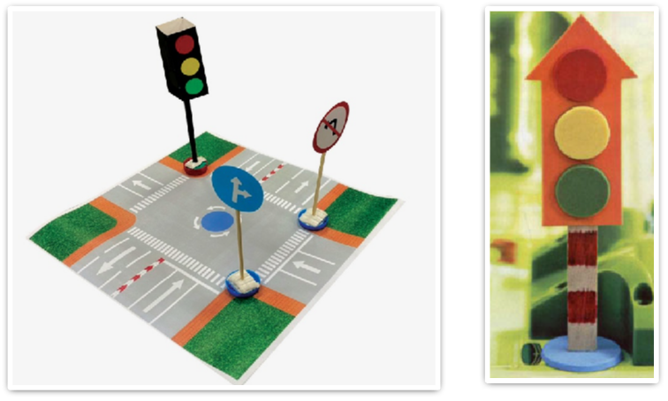
Lựa chọn ý tưởng

Slide 12
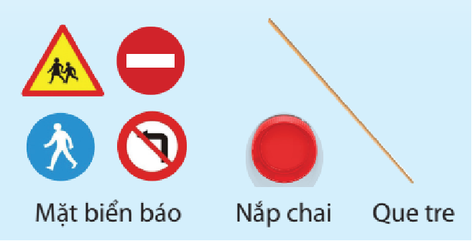
Lựa chọn dụng cụ và vật liệu
Giấy màu, kéo, keo dán, băng dính hai mặt, đất nặn

Slide 13







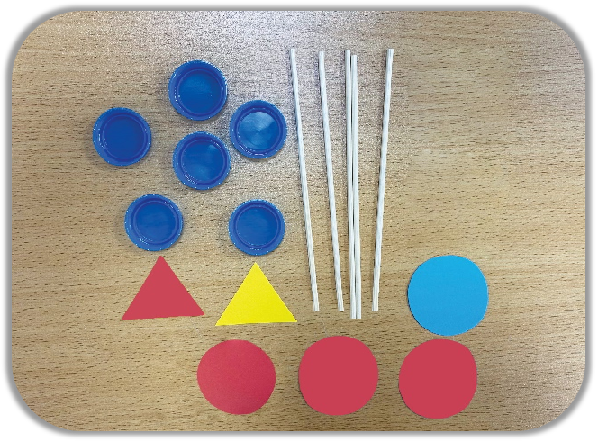


Chọn loại hình phẳng phù
hợp làm mặt biển báo

Slide 14
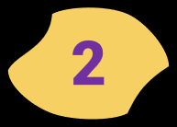
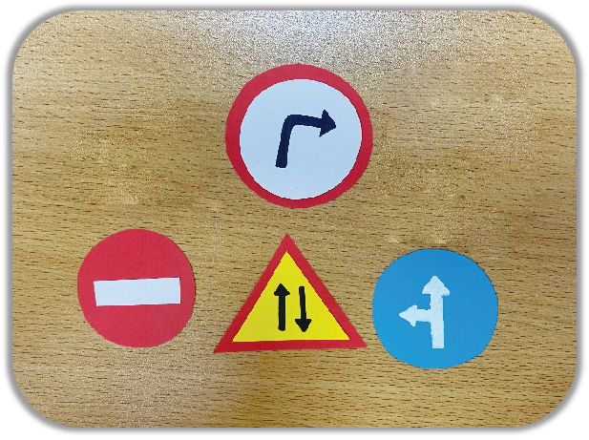
Vẽ, xé dán hình thông tin lên biển báo

Slide 15
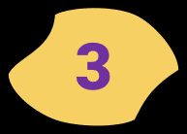
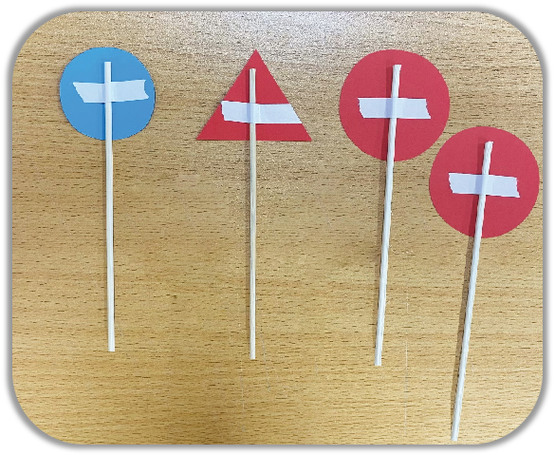
Gắn biển vào cột

Slide 16
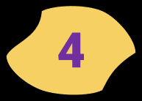
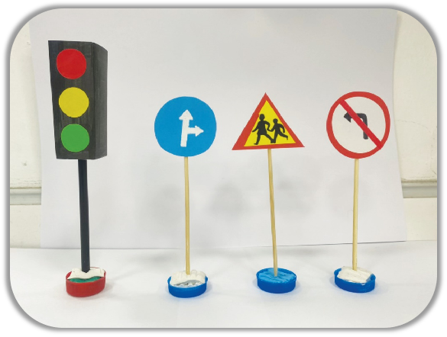
Gắn biển vào cột

Slide 17
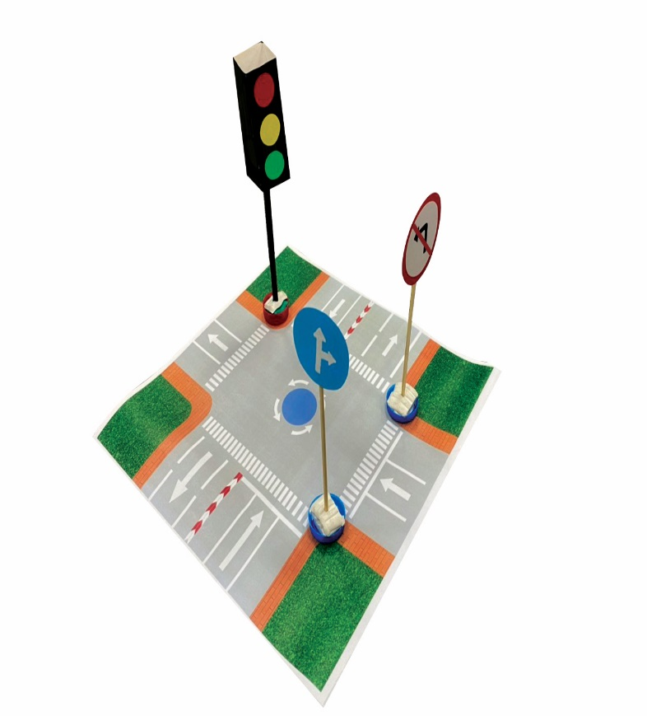
Kiểm tra và điều chỉnh sản phẩm
TIÊU CHÍ SẢN PHẨM
 Màu sắc, hình dạng thể hiện đúng ý nghĩa của đèn hiệu, biển báo giao thông
 Bền, đẹp, có thể sử dụng nhiều lần

Slide 18
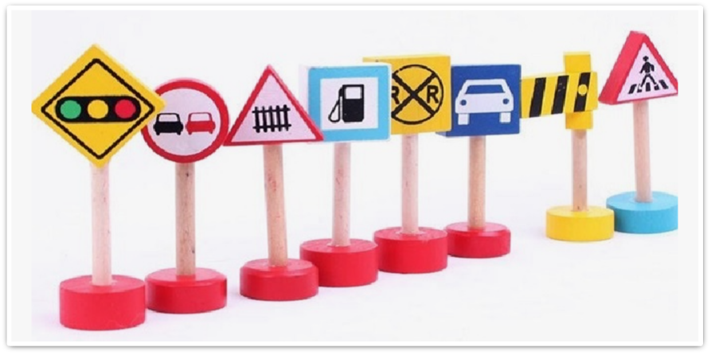
Trưng bày sản phẩm

Slide 19








Tạm biệt các em!

